Slide 1
CORSO REGIONALE DI FORMAZIONE ED ACQUISIZIONE DELLE COMPETENZE PER LA QUALIFICAZIONE DEL PERSONALE MEDICO E INFERMIERISTICO ADDETTO ALLA ATTIVITA’ DI RACCOLTA DEL SANGUE E DEGLI EMOCOMPONENTI
IV MODULO
PROCEDURE E NORMATIVE DI RIFERIMENTO PER LA IDENTIFICAZIONE E RINTRACCIABLITÀ DELLE UNITÀ DI SANGUE ED EMOCOMPONENTI – L’ETICHETTATURA
Martedì 18 novembre 2014

Slide 2
PROCEDURE E NORMATIVE DI RIFERIMENTO PER LA IDENTIFICAZIONE E RINTRACCIABLITÀ DELLE UNITÀ DI SANGUE ED EMOCOMPONENTI – L’ETICHETTATURA
Tutti agiscono regolando
le attività dei ST

Slide 3
Attività Cliniche e
Diagnostiche
Specialistiche
Associazioni
Federazioni
dei Donatori
Servizi Trasfusionali
Raccolta
Distribuzione
Promozione
Produzione
Invio all’industria
Qualificazione e
Validazione
Produzione Farmaci
Plasmaderivati
Assegnazione

Slide 4
LEGGE 21 OTTOBRE 2005 Nuova disciplina delle attività trasfusionali e della produzione nazionale degli emoderivati
Decreto ministeriale 3 marzo 2005 Protocolli per l’accertamento della idoneità del donatore e di sangue ed emocomponenti
Decreto Legislativo 9 novembre 2007 n. 207; Recepisce direttiva 2005/61/CE
Decreto Legislativo 9 novembre 2007 n 208; recepisce la direttiva 2005/62/CE
Decreto Legislativo 20 dicembre 2007 n°°261: Revisione del decreto legislativo 19 agosto 2005, n. 191
Linee Guida Centro Nazionale Sangue: Rev. 1del 22 dicembre 2008. LINEE GUIDA PER L’ADOZIONE di MISURE di SICUREZZA NELLA GESTIONE DEI PROCESSI PRODUTTIVI E DIAGNOSTICI NEI SERVIZI Trasf.
Standard di Medicina Trasfusionale Ed. SIMTI,2a Ed-2010
Linee guida CNS 25/07/12 per l'accreditamento dei servizi trasfusionali e delle unità di raccolta del sangue e degli emocomponenti
Linee Guida CNS 20/06/2014 per l'adozione di ulteriori misure per la sicurezza del sangue e degli emocomponenti

Slide 6
Adottare tutte le misure necessarie a
garantire ai donatori la riservatezza di
qualunque informazione collegata con
la loro salute, fornita
al personale, dei risultati dei
controlli e della futura rintracciabilità del
percorso della loro donazione

Slide 7





Slide 8
Sicurezza - il CNS è chiamato a definire requisiti minimi di accreditamento.
  Direttiva 2005/62/CE >>> D.L. n: 208 9 novembre 2007- Norme e specifiche comunitarie relative ad un sistema di qualità per i servizi trasfusionali
Tra i compiti del CNS
Stabilire livelli omogenei di applicazione dei requisiti normativi-
  Direttiva 2005/61/CE >>> D.L. n: 207 9 novembre 2007- Prescrizioni in tema di rintracciabilità del sangue e degli emocomponenti destinati a trasfusione e notifica di effetti indesiderati ed incidenti gravi

Slide 9
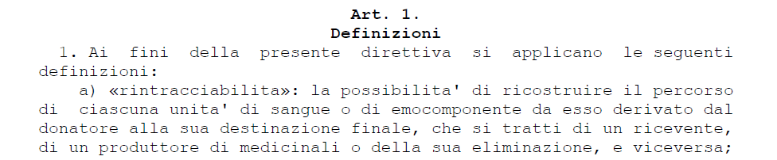

DECRETO LEGISLATIVO 9 novembre 2007, n. 207
Attuazione della direttiva 2005/61/CE che applica la direttiva 2002/98/CE per quanto riguarda la prescrizione in tema di rintracciabilita' del sangue e degli emocomponenti destinati a trasfusioni e la notifica di effetti indesiderati ed incidenti gravi. (GU n. 261 del 9-11-2007 - Suppl. Ordinario n.228)

Slide 10
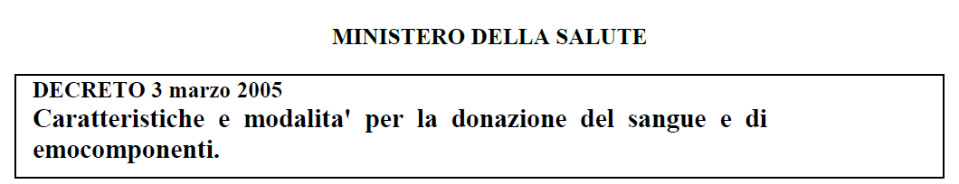
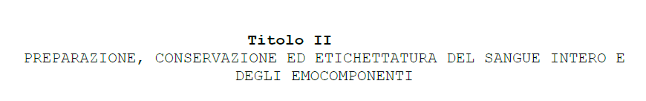
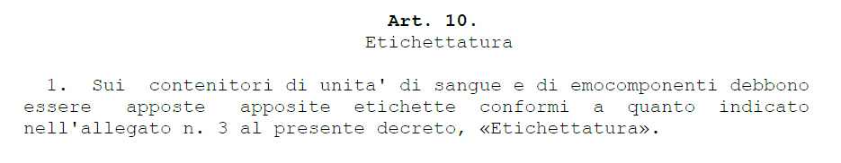

Slide 11
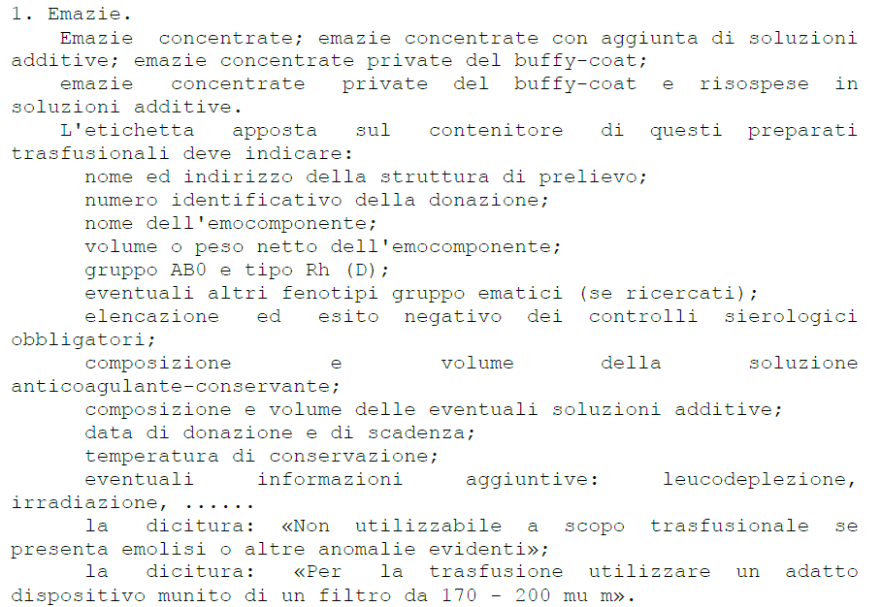

Slide 12
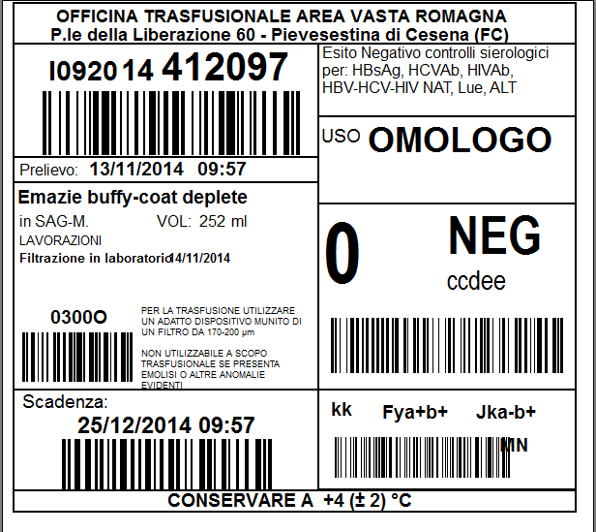
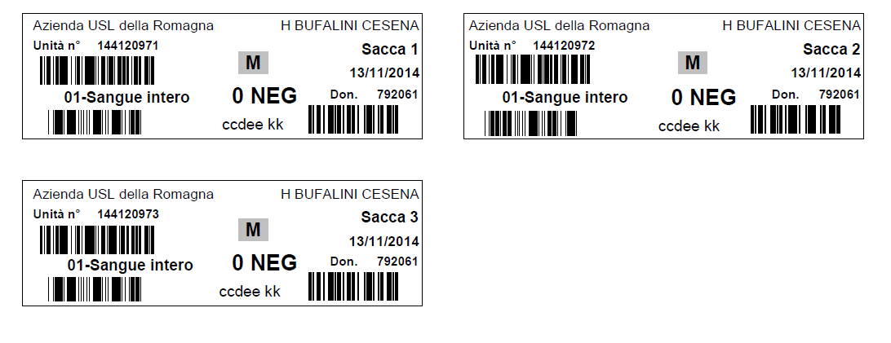

Slide 14
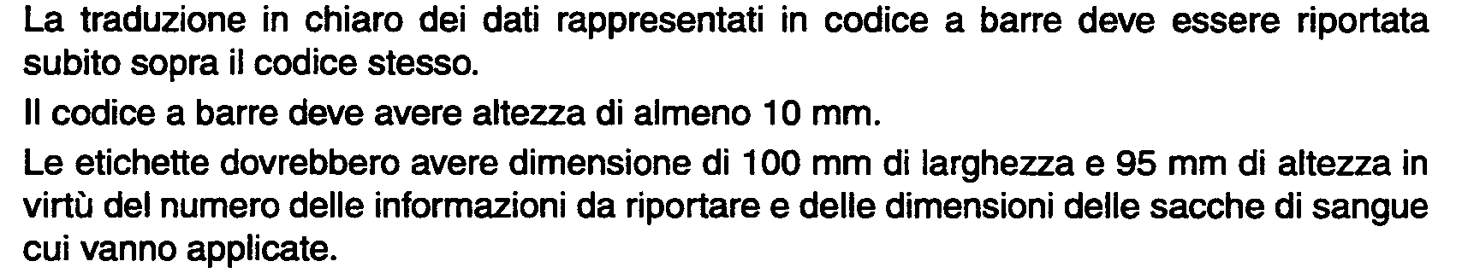

Slide 16
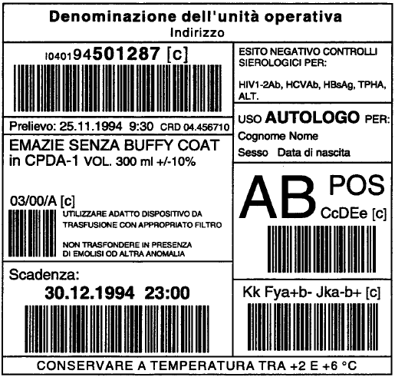
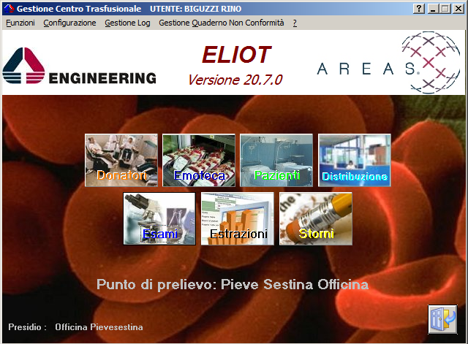


Slide 17
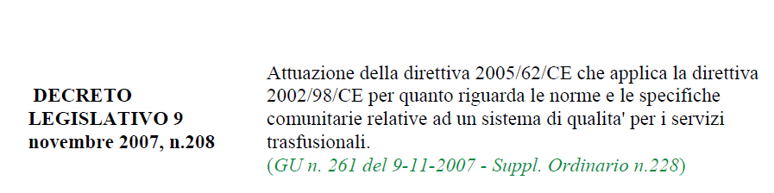
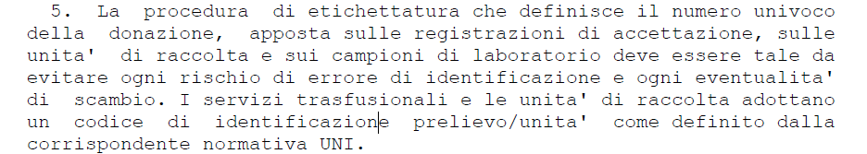

Slide 18
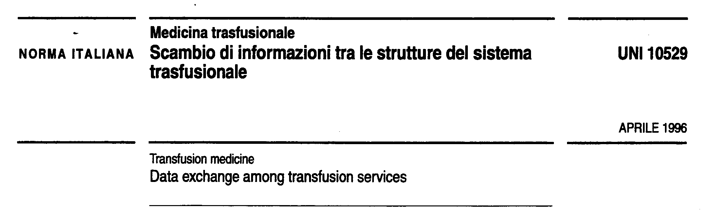
Cosa dicono i requisiti
O.12.1 esclusivo utilizzo delle codifiche secondo la norma UNI 10529

Slide 19
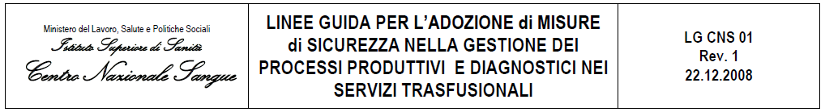
4) Tutti gli emocomponenti prodotti devono essere etichettati esclusivamente mediante etichette generate dai sistemi gestionali informatici con garanzia di associazione univoca fra donatore, unità, risultati analitici e, ove applicabile, bleeding lists.
5) Su tutti gli emocomponenti prodotti deve essere apposta l’etichetta di validazione e deve essere sistematicamente effettuato il controllo oggettivo informatizzato della corrispondenza univoca fra l’etichetta di prelievo e l’etichetta di validazione, tale da prevenire l’errata etichettatura finale delle unità di emocomponenti. I sistemi gestionali informatici devono essere dotati della funzione di blocco della assegnazione e del rilascio delle unità non sottoposte a tale controllo, da utilizzare sistematicamente. BARCODE CHECK

Slide 20
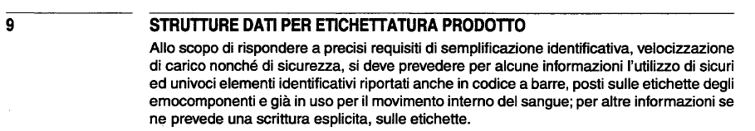
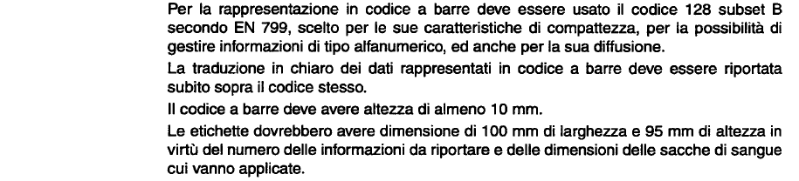
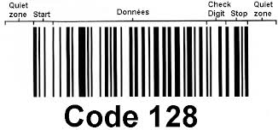

Slide 21
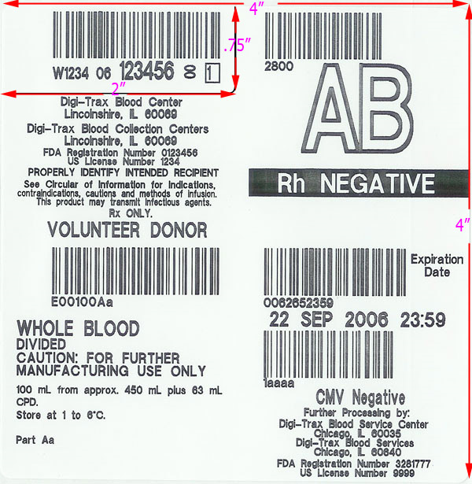
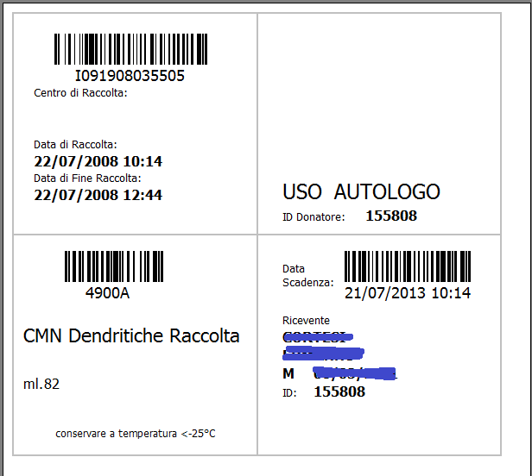

Slide 22
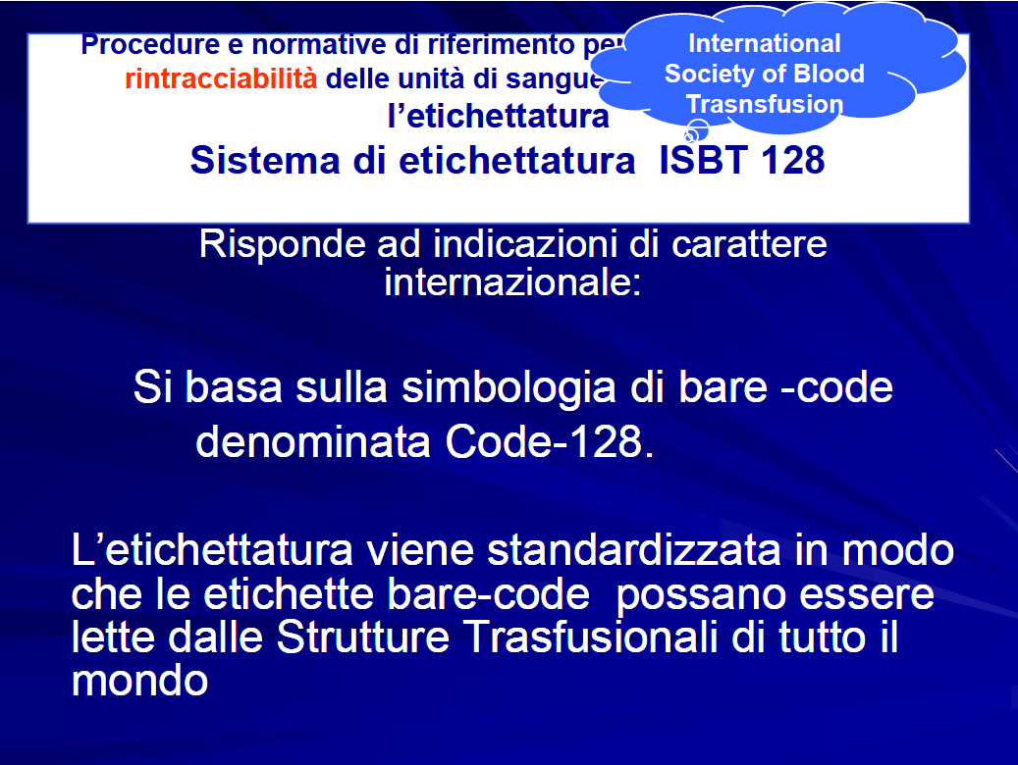

L’etichettatura viene standardizzata in modo
che le etichette bare-code possano essere
lette dalle Strutture Trasfusionali di tutto il
Mondo. Ciò consente di seguire l’unità dal donatore al ricevente indipendentemente dal luogo di
prelievo e di trasfusione

Slide 23
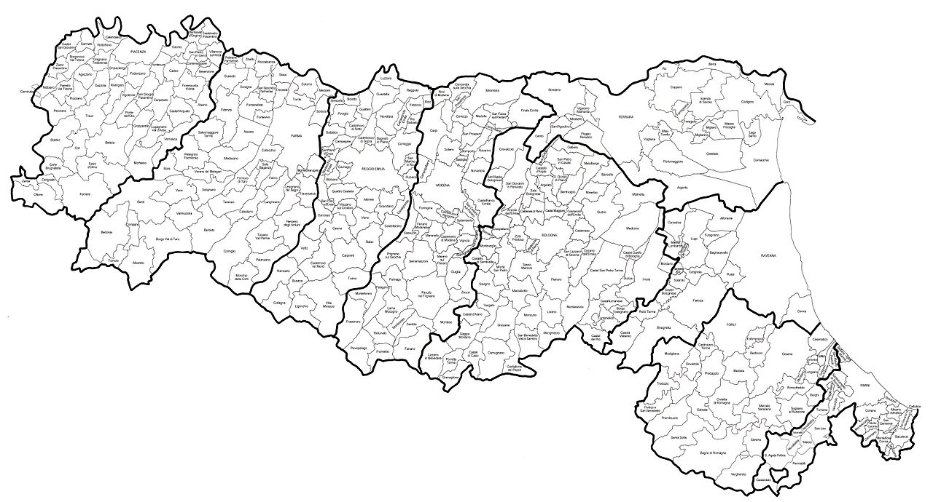

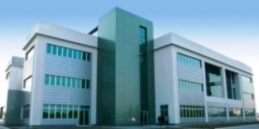
Distanze
da Pievesestina:
LUGO HOSPITAL
Osp. Ravenna 26 km
Osp. Faenza 36 km
Osp. Lugo 45 km
Osp. Forlì 23 km
Osp. Cesena 1 1 km
Osp. Rimini 39 km
Osp. Riccione 45 km
AUSL RAVENNA
386.723 INHABITANTS
41 BLOOD DRAWING
CENTERS
Lugo
Ravenna
A14
RAVENNA
HOSPITAL
FAENZA HOSPITAL
E 45
Via Emilia
Faenza
Pievesestina
Forlì
Cesena
RIMINI HOSPITAL
Rimini
AUSL RIMINI
325.139 INHABITANTS
23 BLOOD DRAWING
CENTERS
Riccione
CESENA
HOSPITAL
Via Emilia
AUSL CESENA
203.042 INHABITANTS
8 BLOOD DRAWING CENTERS
RICCIONE
HOSPITAL
A14
E 45

Slide 24
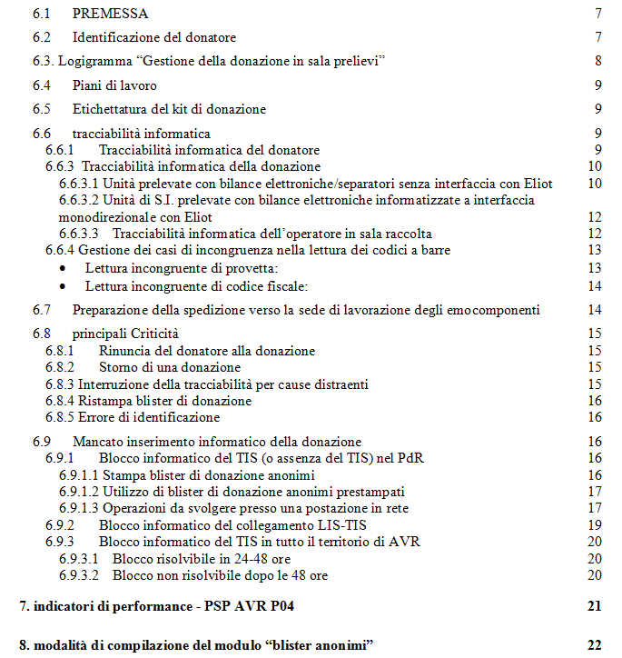
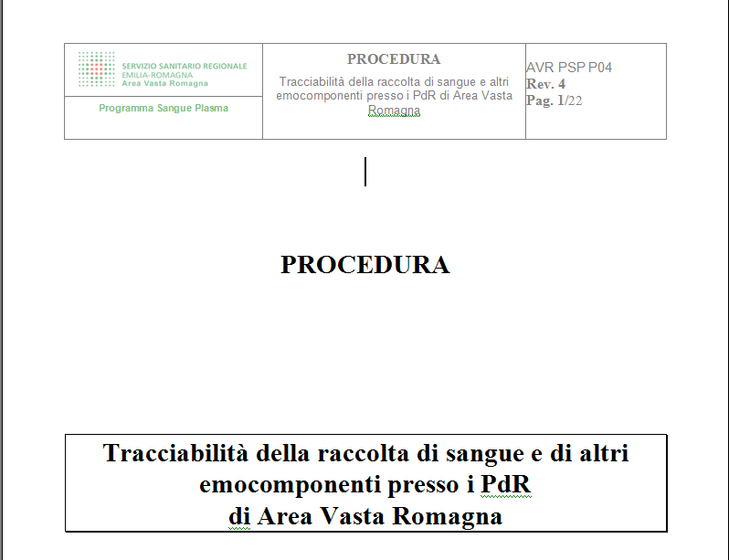

Slide 25
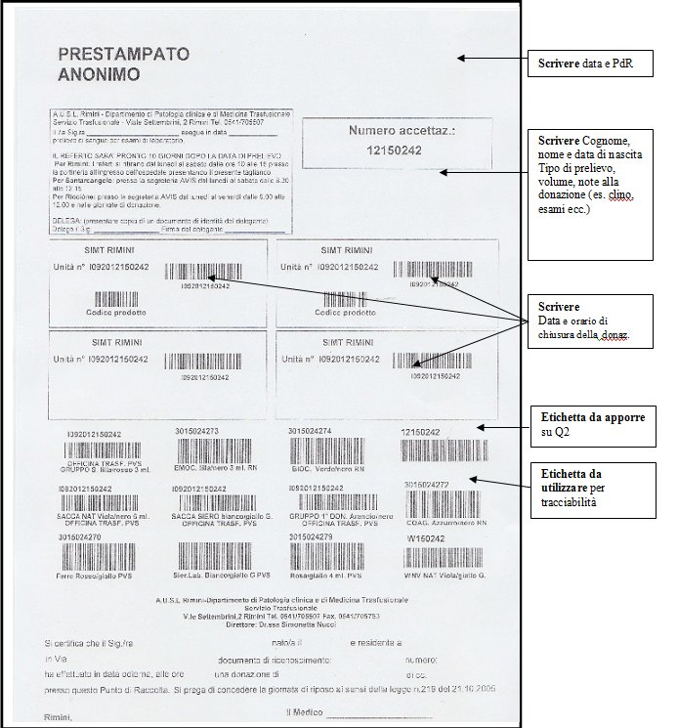
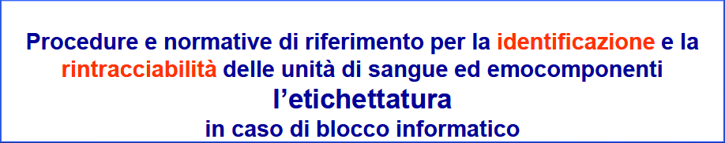

Slide 26

Sistemi di tracciabilità e di ausilio alla movimentazione
RFID
La tecnologia RFID è costituita da un microchip, il tag, sul quale possono essere scritti e letti dei dati, tramite antenna.
        lettura/scrittura,
        movimentazione massiva di emocomponenti
        registrazione temperature
In futuro l’RFID identificherà sia la sacca, sia il paziente.

Slide 27
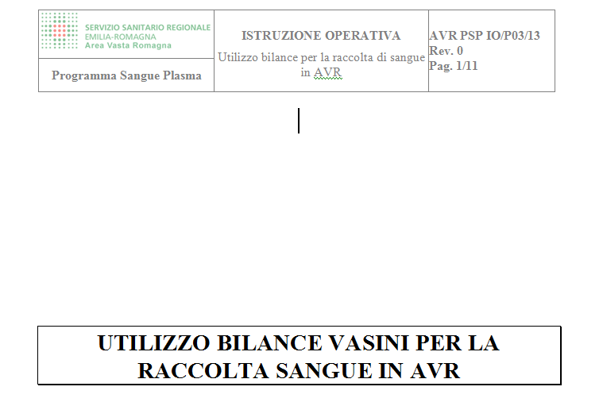
codice operatore: CODICE FISCALE INFERMIERE
codice donatore: CODICE FISCALE
Nel display compare il nome e cognome del donatore in modo da permettere l'identificazione attiva del donatore
La bilancia richiede una conferma di corretta procedura di identificazione del donatore
Lettura del REF della prima sacca.
Lettura del lotto della prima sacca.
La bilancia richiede la lettura del codice della prima sacca: nel display compare Sacca 1 e l'operatore legge il barcode della prima sacca costituito da 8 caratteri +1 suffisso
Sacca 2 e l'operatore legge il barcode della seconda sacca costituito da 8 caratteri +1 suffisso
Sacca 3 e l'operatore legge il barcode della terza sacca costituito da 8 caratteri +1suffisso
La bilancia richiede la lettura del codice della prima provetta: nel display compare il nome GRUPPO della tipologia di provetta, sono max 10 caratteri e l'operatore legge il barcode di questa prima provetta costituito da 13 caratteri + 2 di suffisso Segue la richiesta in ordine della provetta NAT, SIEROLOGIA, IMMUNO, WNV, CHAGAS/MALARIA. Nel caso non siano previste una o più provette di validazione per una determinata donazione il sistema passa alla successiva provetta prevista in un ordine interno ad Eliot (in base al suffisso)
START
STOP
se OK conclude la donazione se NOK si procede registrare uno dei motivi di non conformità e reazioni avverse alla donazione e tale dato verrà trasferito ad ELIOT e in modo da farlo apparire nella tendina di Eliot delle reazioni alla donazione
L'antenna RFID scrive su tutti e tre i Tag RFID le stesse informazioni e cioè: codice UNI della sacca, prodotto prelievo (per es. 0100O per il sangue intero) e il volume raccolto in ml, data-ora-minuto fine donazione
La bilancia richiede poi la lettura del codice operatore di conclusione donazione (CF operatore ) LA SEQUENZA E' OBBLIGATA E BLOCCANTE.

Slide 28
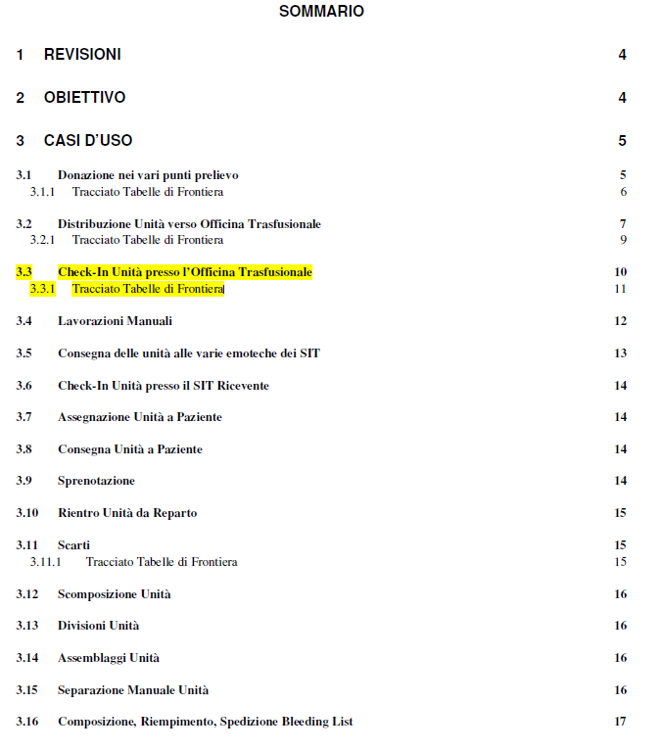

Slide 29
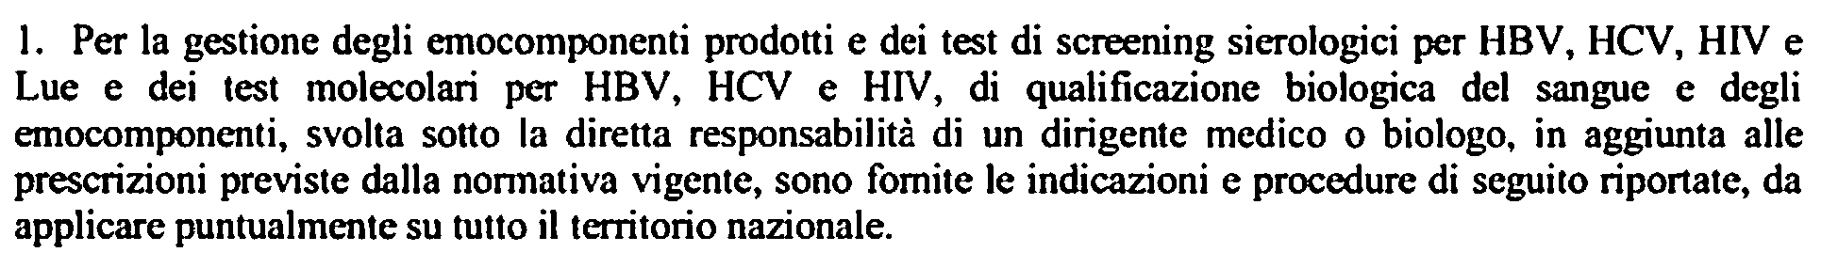
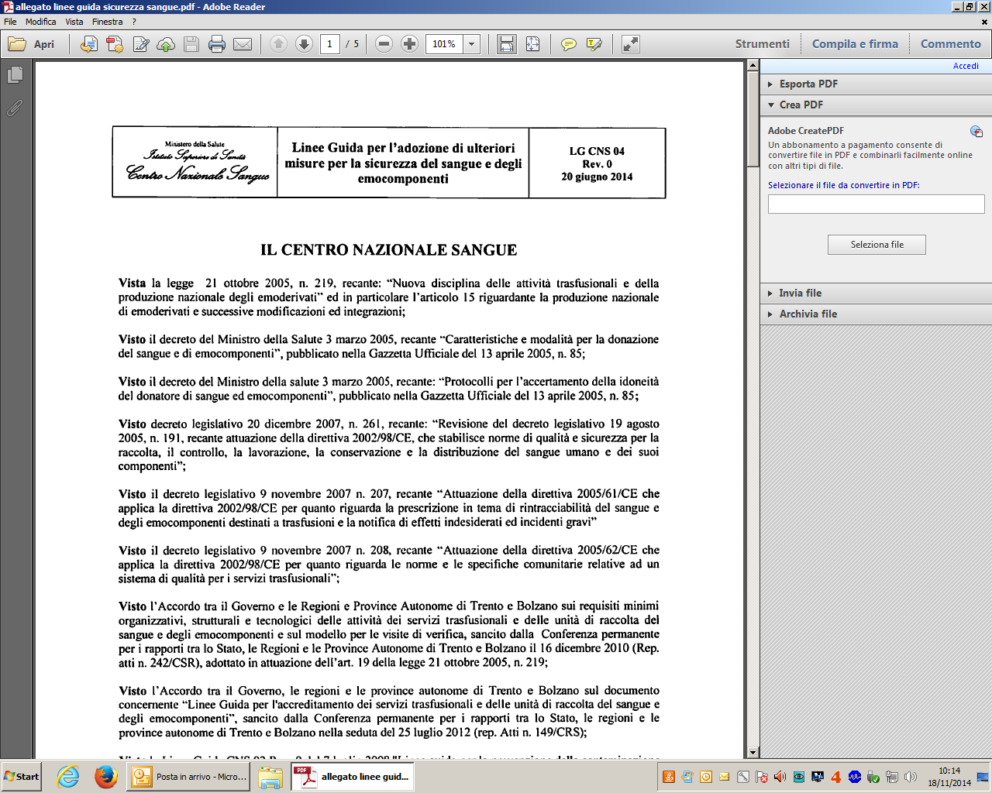

Slide 30


